Slide 1

POKLÁDANÁ VLNA
Autorkou je Bc. Marcela Lorenzová

Slide 2
Pokládaná vlna
.
Je klasický způsob tvarování mokrých vlasů.
Je základem kadeřnické profese.
Vychází z ní řada dalších technik - kroužkování, vodová, foukaná.
Je využitá v konkrétních účesových stylech.
Podmínkou úspěchu je pochopit směr vlny.
Účes pro večerní i denní příležitost.
Prvek v soutěžních nebo svatebních účesech.

Slide 3
Pomůcky k vytvoření vlny
Vlasový dílek nebo modelka
Dámský široký hřeben
Rozprašovač s vodou
Betky
Hřebínky na sepnutí vlny

Slide 4
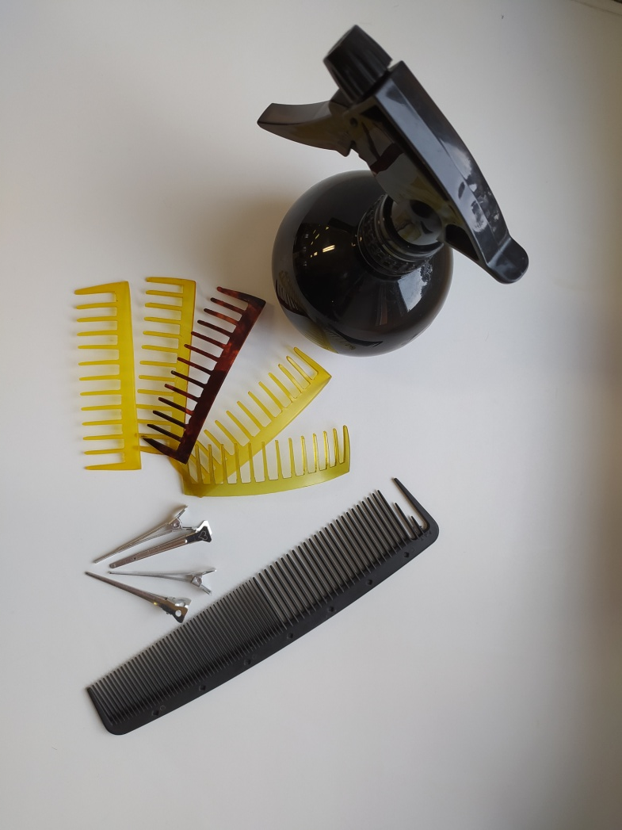
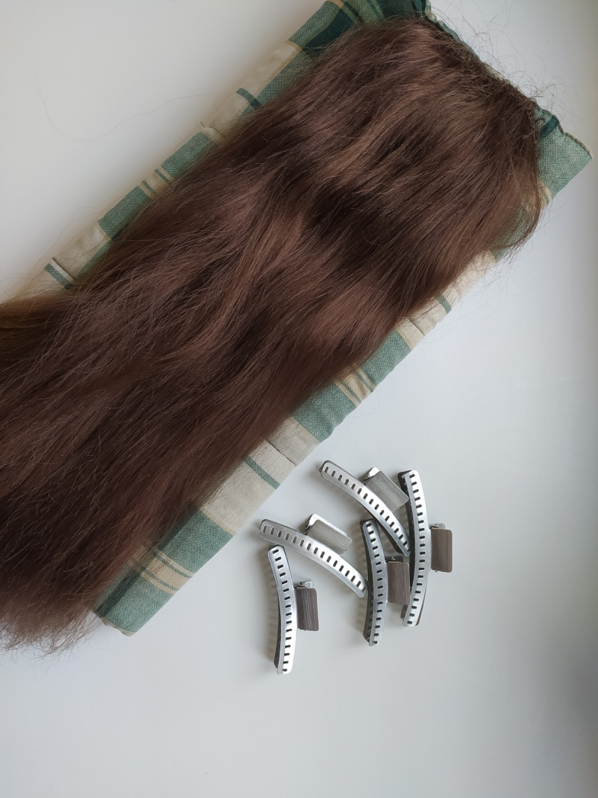
Pomůcky na vytvoření vlny

Slide 5
Vytvoření vlny - předpoklad úspěchu
Za mokra, pomocí širokého hřebene a prstů.
Vhodné jsou vlasy poddajné, seřezané, středně dlouhé.
Pěšinka je u vlny předepsaná, položená na levé straně.
Předpokladem dobře udělané vlny je správný náčesek.
Pracujeme hustou stranou hřebene, přední částí zubů 3-5cm.
Vytváříme půlkruh - šíře na dva prsty.
Pro lepší pochopení a představu vlny a náčesků žáci vlnu a náčesky nejdříve kreslí - propojení a využití výtvarné výchovy.

Slide 6
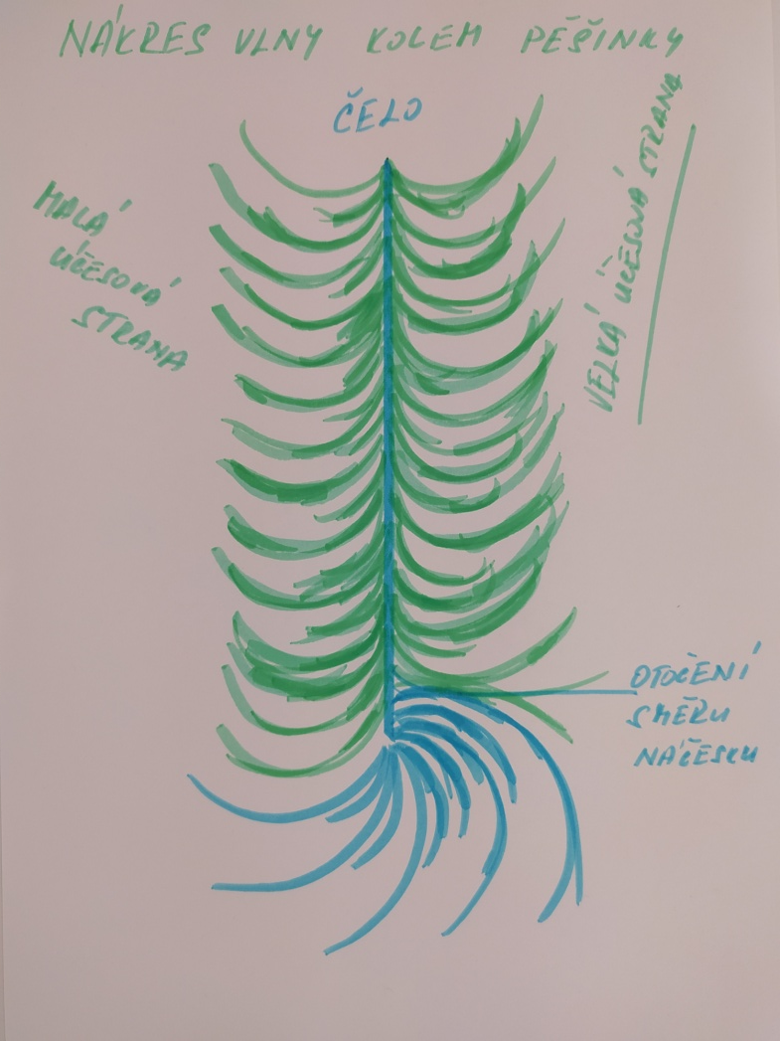
Nákres pěšinky a náčesků

Slide 7
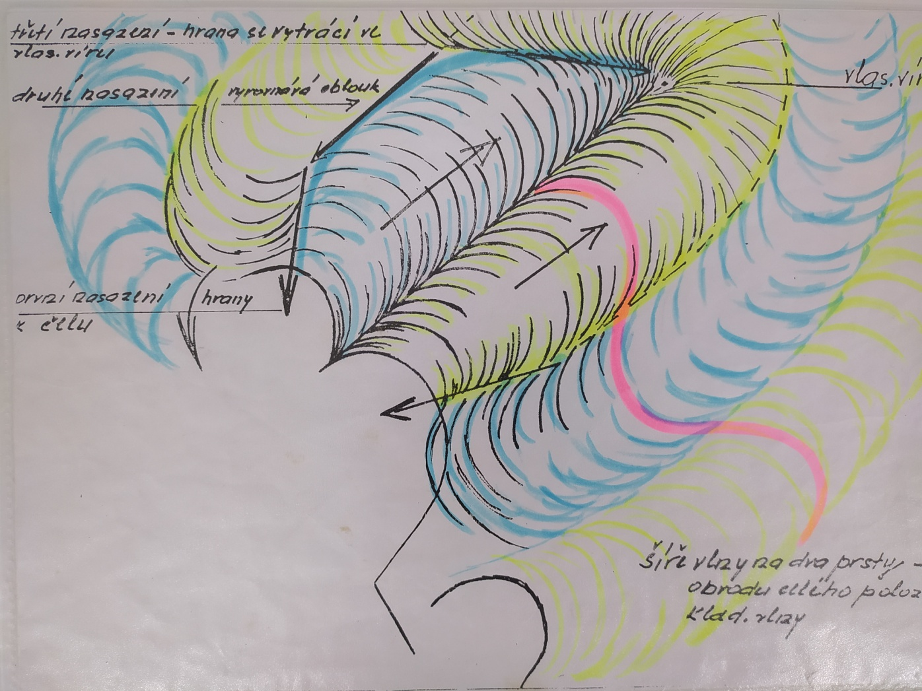
Nákres vlny

Slide 8
Nácvik na vlasovém dílku
Procvičování pokládání prstů
Vytvoření vlny a hrany
Odčesání ve správném směru vlny
Směr vlny

Slide 9
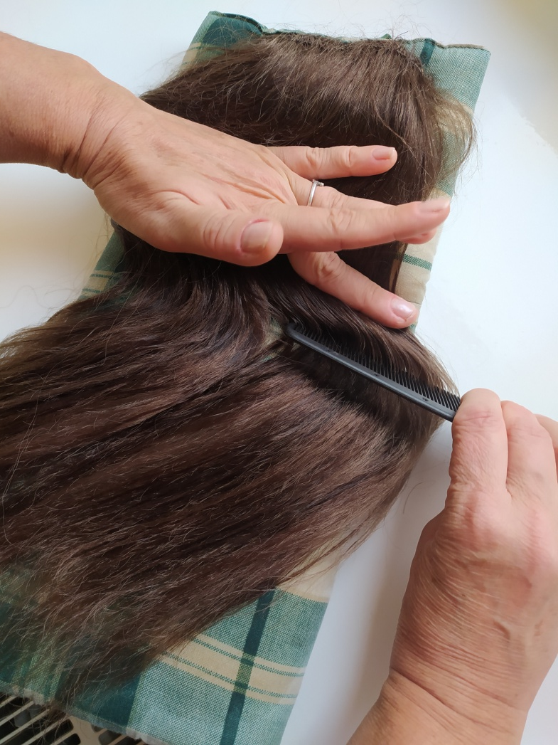
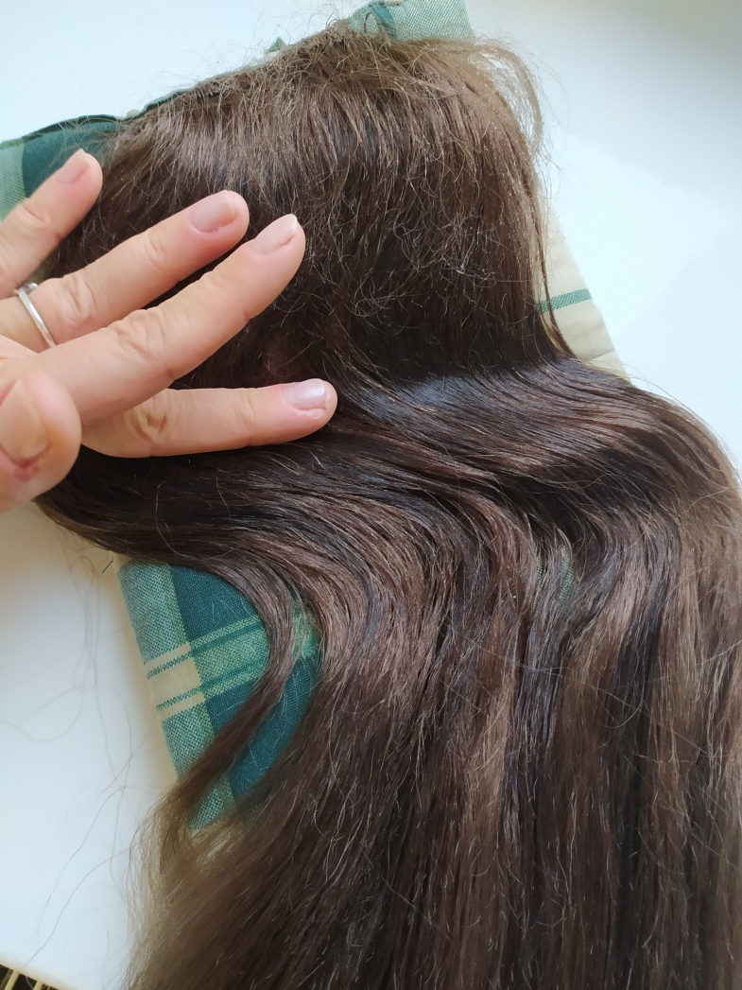
Nácvik na vlasovém dílku

Slide 10
Pokládaná vlna na modelce, vytvoření náčesků - postup
Náčesky začínáme vytvářet na velké účesové straně od čela směrem ke konci pěšinky.
U konce pěšinky náčesky otáčíme a vypracujeme kolem vlasového víru a postupujeme až ke kontuře na malé účesové straně.
Vlasy stále přivlhčujeme.

Slide 11
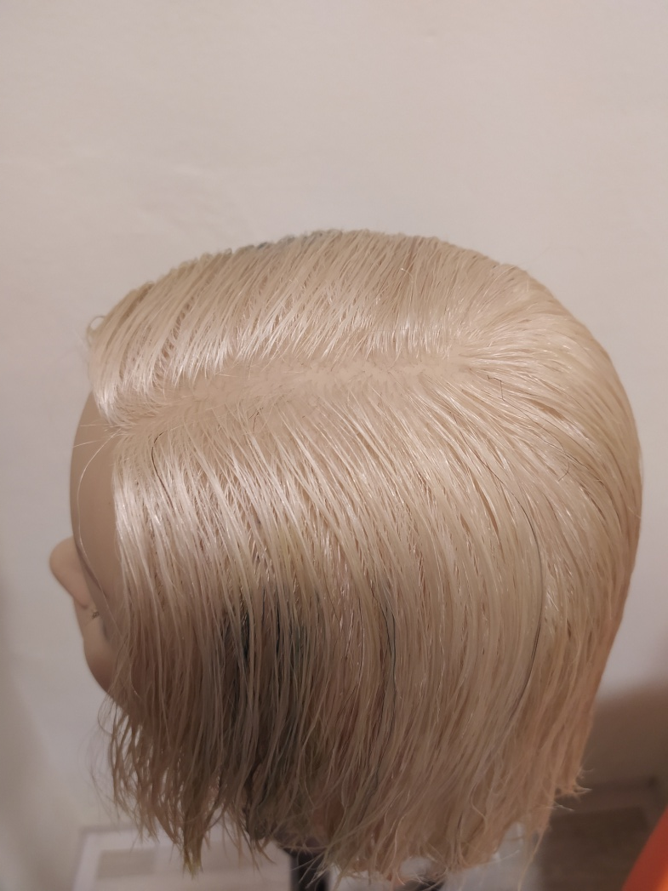
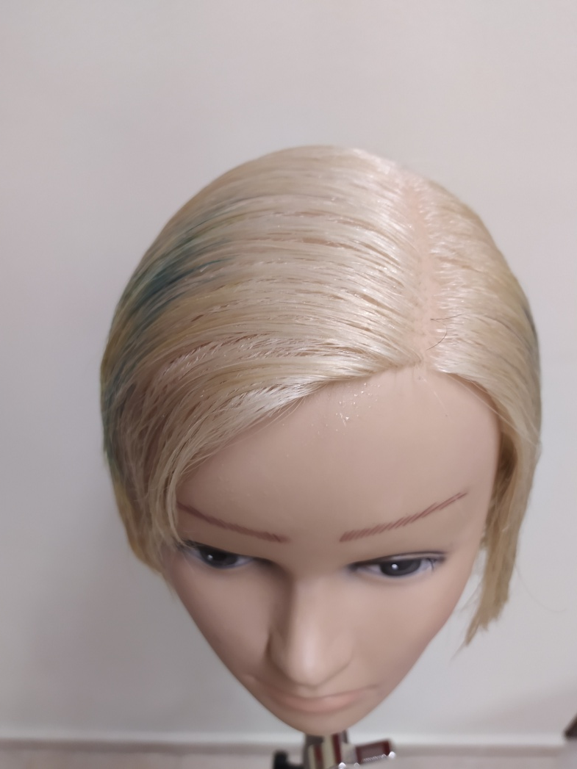
Pěšinka, náčesky - malá a velká účesová strana

Slide 12
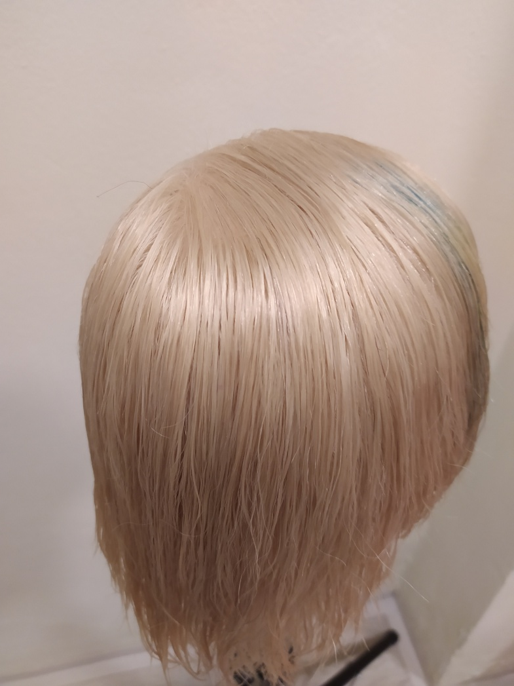
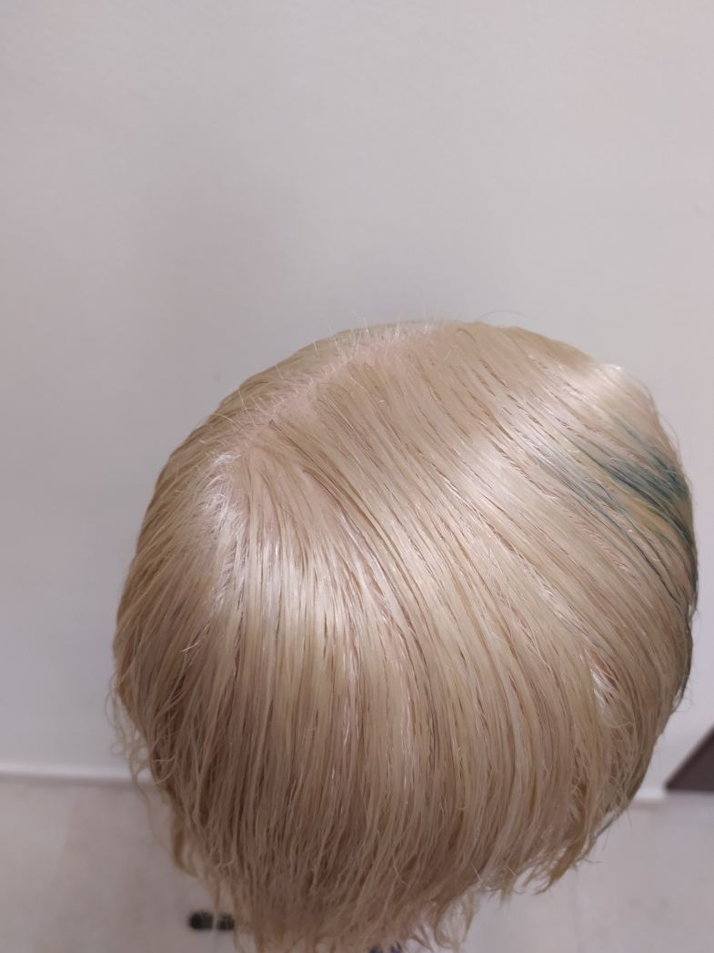
Náčesky kolem vlasového víru, u konce pěšinky otáčíme směr.

Slide 13
Vypracování první vlny a hrany, postup
Začínáme na velké účesové straně.
První hrana je tvořena třemi nasazeními prstů (třetí uzavírá trojúhelník ke konci pěšinky.
Prostředníček levé ruky položíme pod pěšinku do náčesku a špičku prstu nasměrujeme na vzdálenější obočí.
Pod něj nasadíme dámský hřeben, hustější stranu a sjedeme asi 1cm směrem k obličeji.
Vlas uvolníme, zapružíme a ukazováčkem levé ruky sjedeme po hřebínku pod hranu.
Pravá ruka odčesává konce vlasů do opačného směru, než jsme vytvářeli hranu.
Tlakem a správným odčesáním vytváříme první hranu a vlnu.
Vlas musí být mokrý.

Slide 14
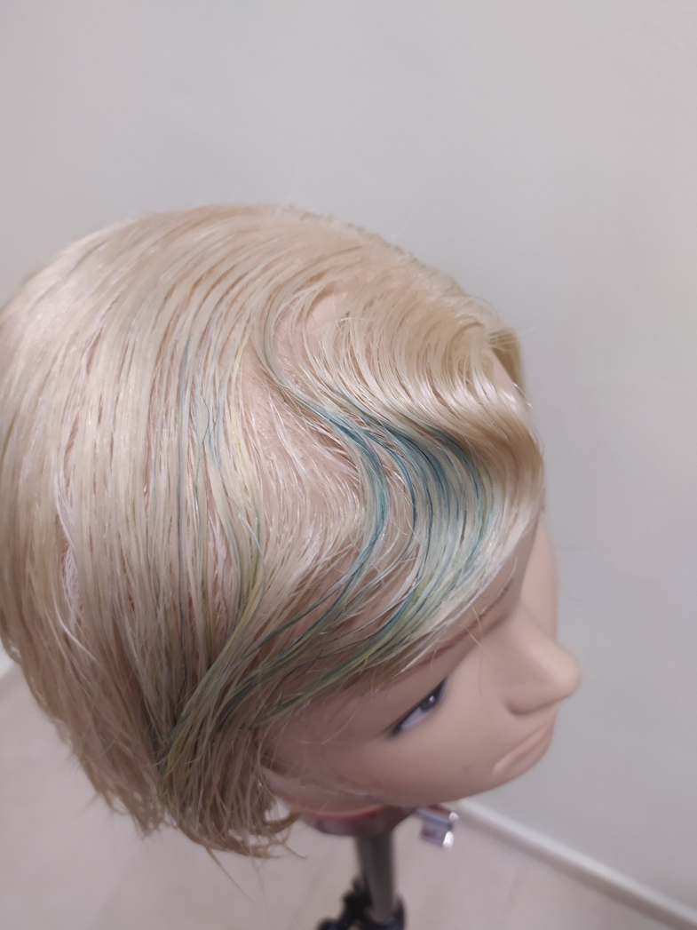
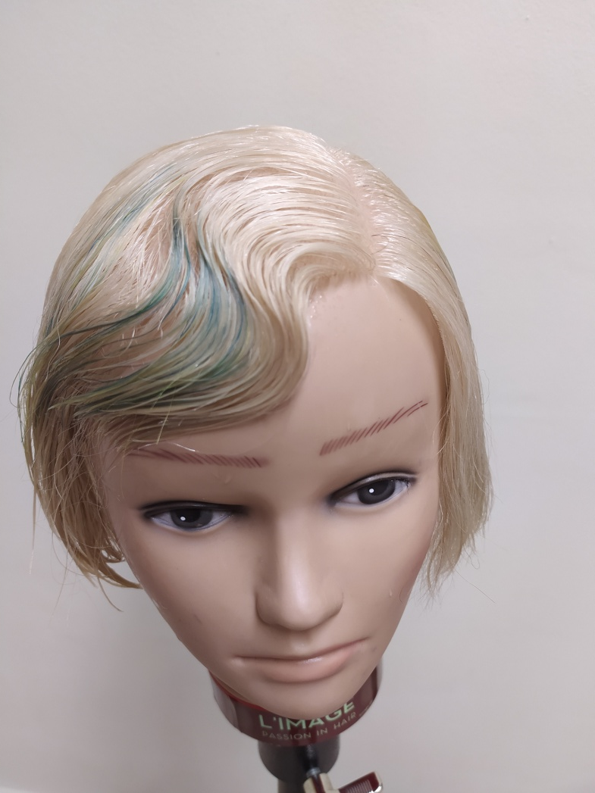
Položení první hrany a vlny

Slide 15
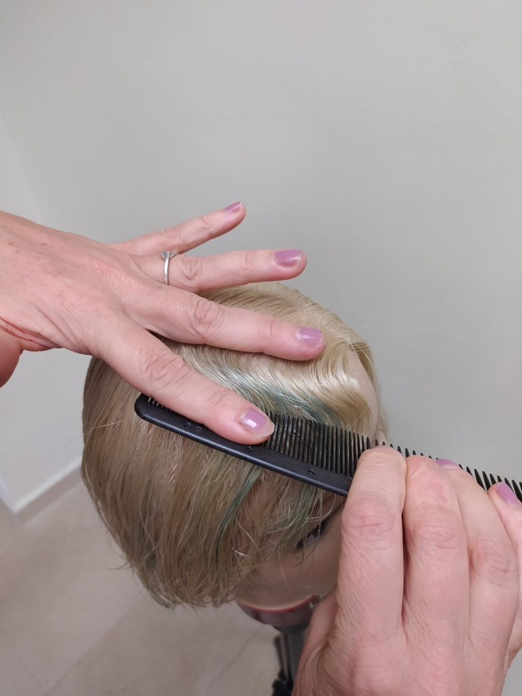
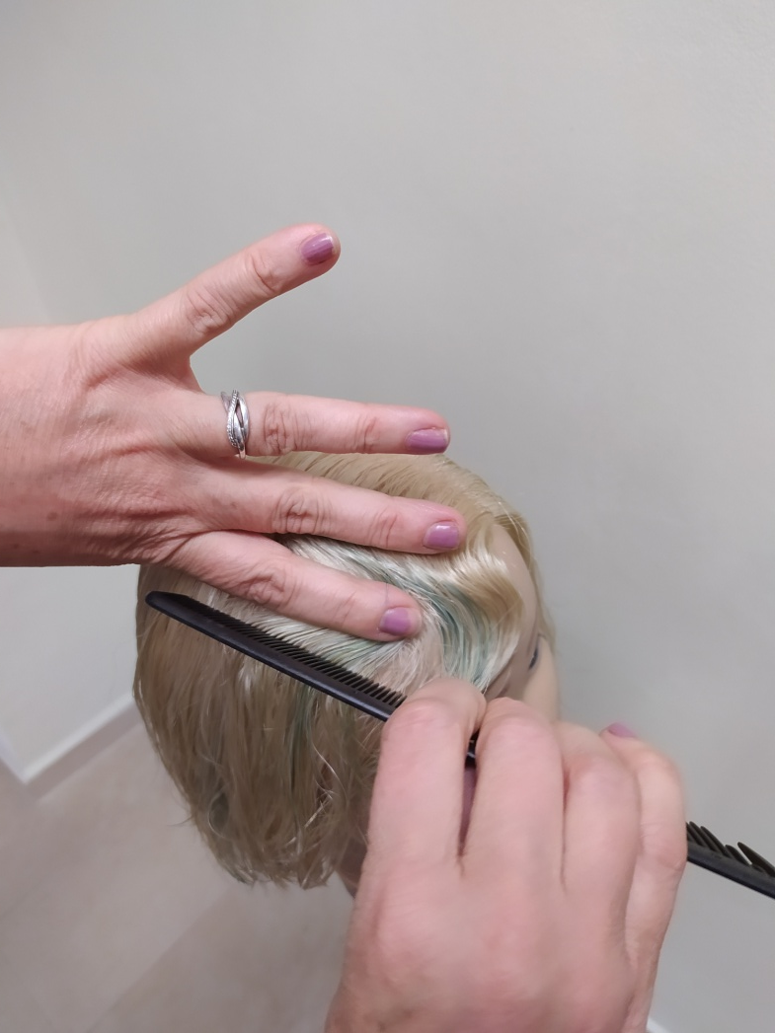
Vypracování vlny a hrany

Slide 16
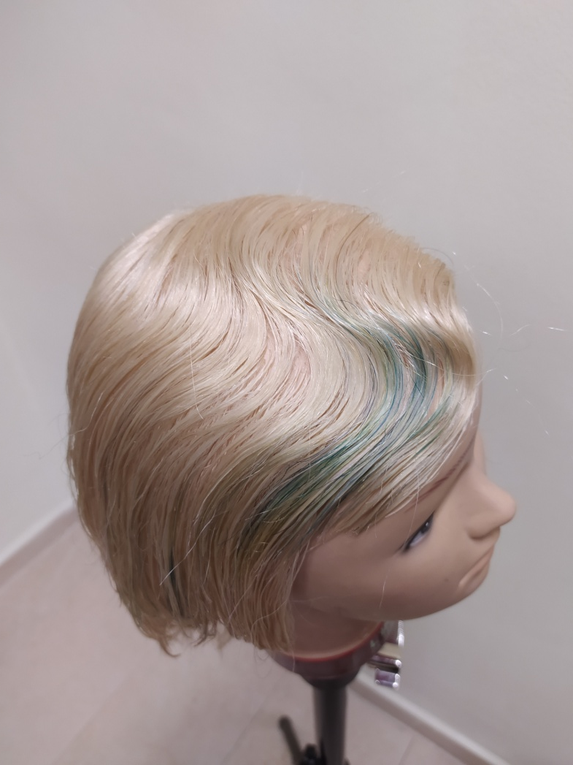
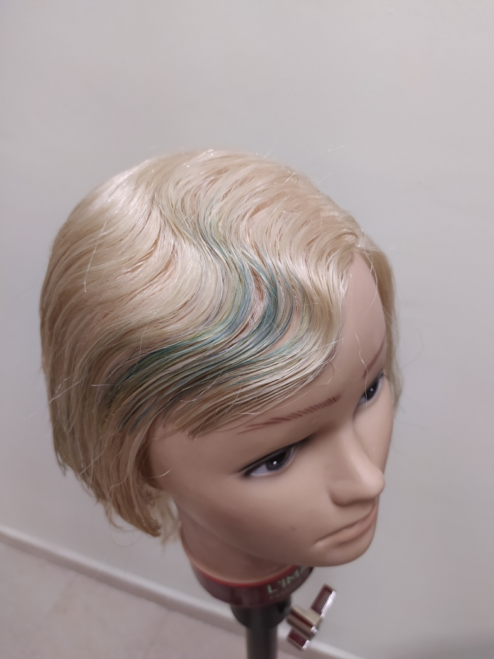
První vlna a hrana

Slide 17
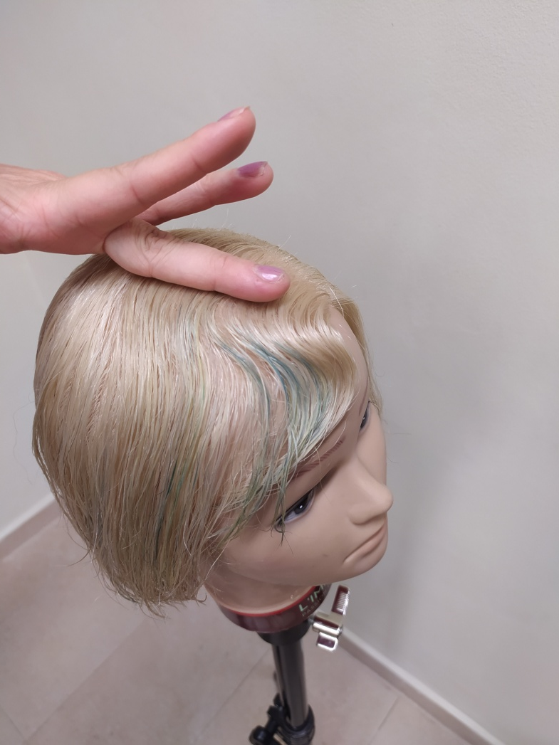
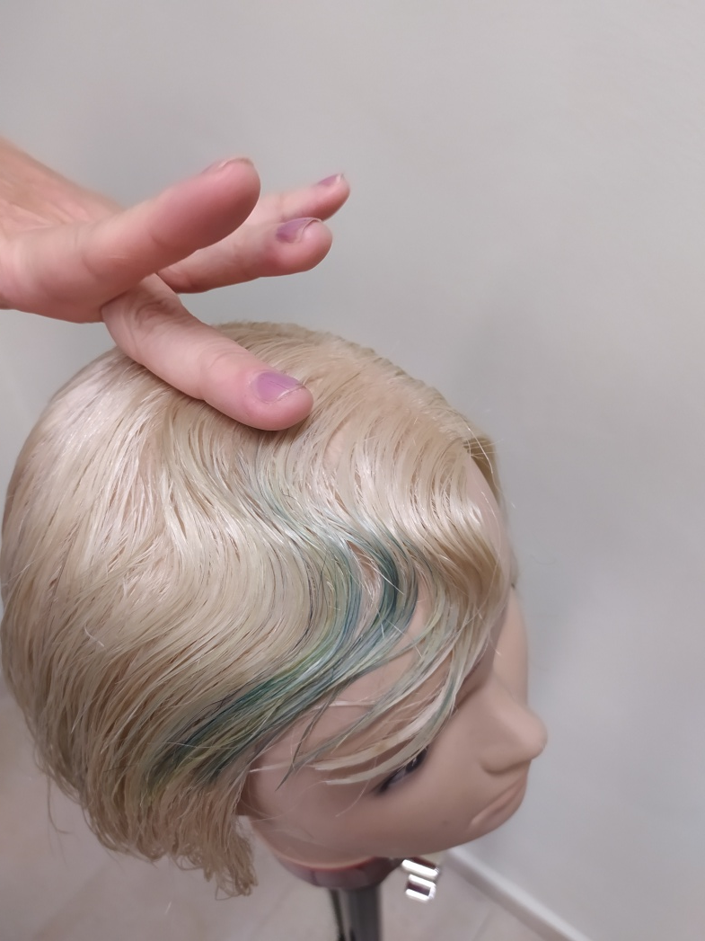
Vypracování první vlny a hrany

Slide 18
Druhá vlna a hrana - celý pracovní postup
Druhou vlnu začínáme pod první na velké účesové straně.
Řady klademe v obloucích z velké účesové strany na malou.
Třetí řadu začínáme pod druhou na malé účesové straně a pokračujeme k obličeji na druhou stranu.
Řady střídáme a pokračujeme až na krční partii.
Vlnu ukončíme kroužkováním.
Usušíme.
Vyčešeme.

Slide 19
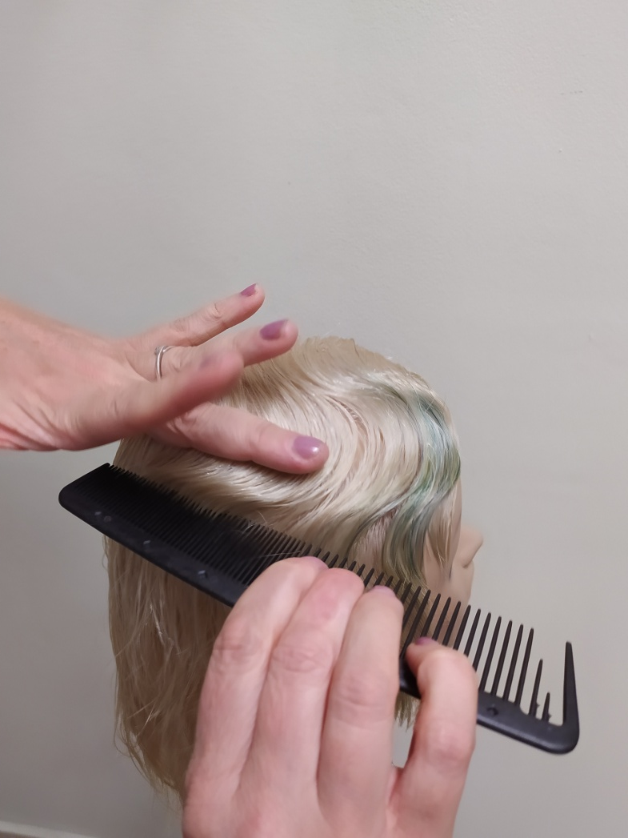
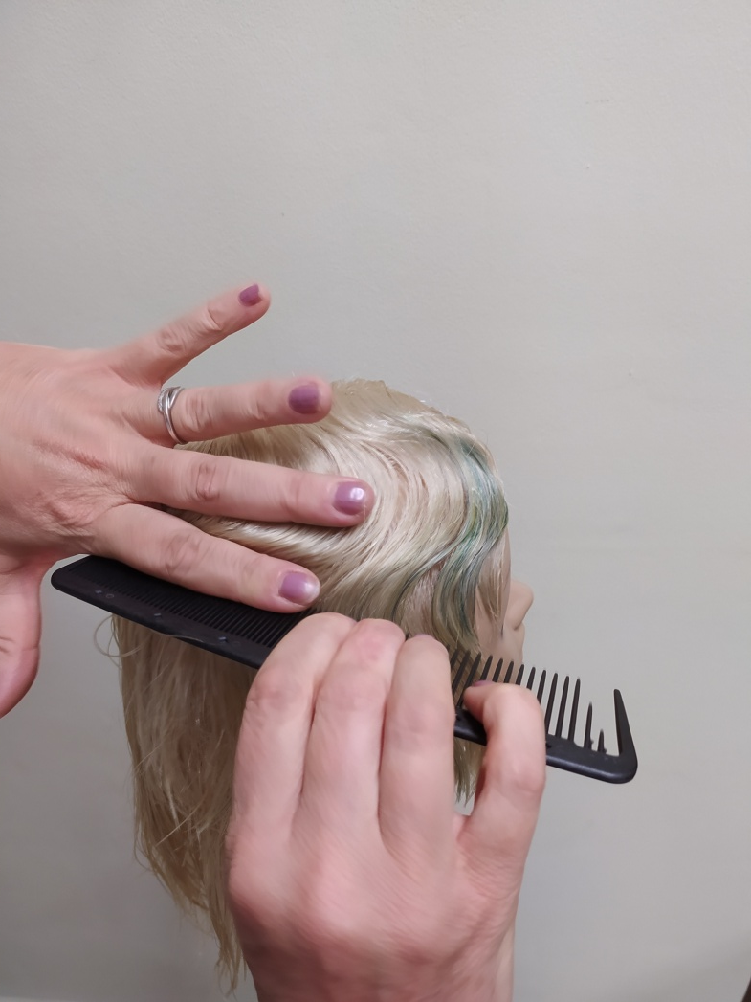
Ukázka položení prstů a odčesání

Slide 20
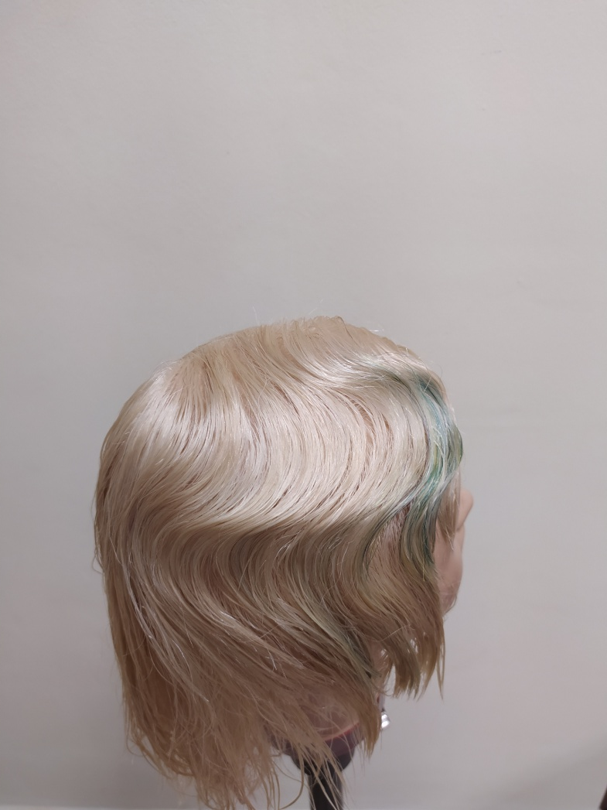
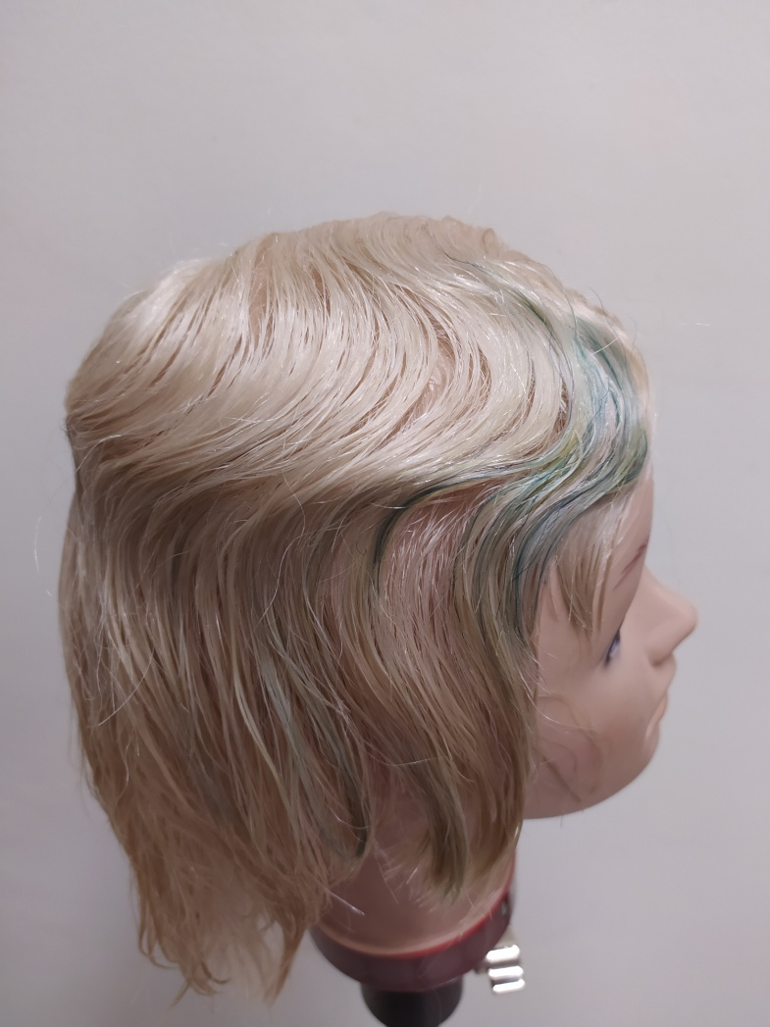
Druhá vlna a hrana

Slide 21
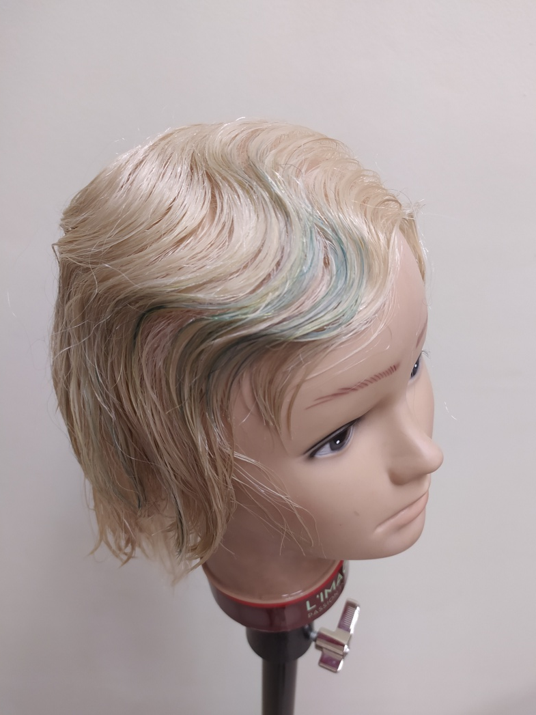
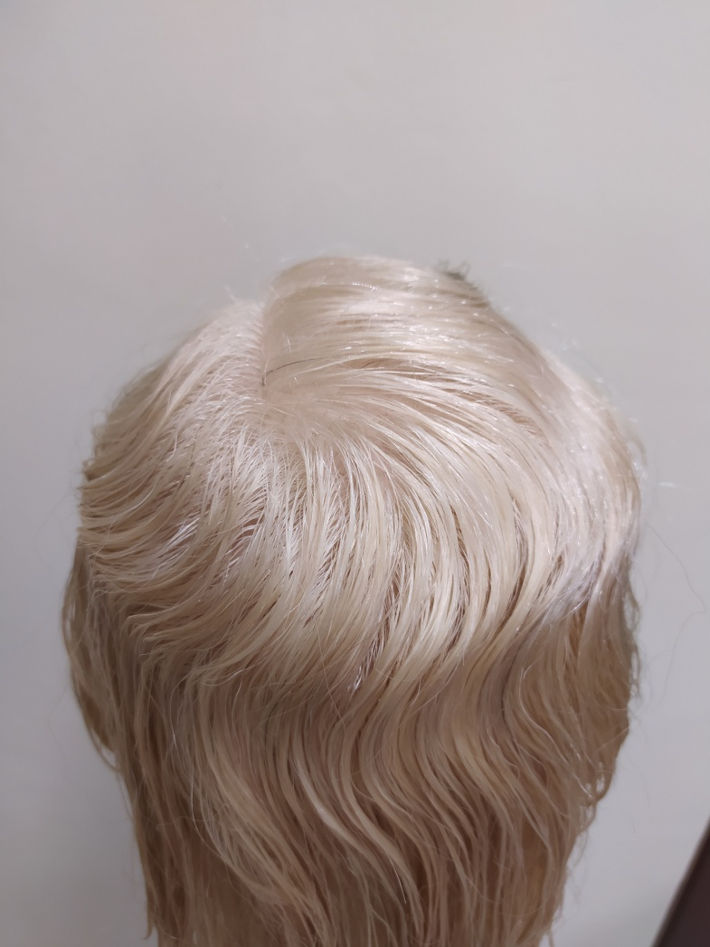
Vypracovaná druhá vlna kolem vlasového víru, která přechází na malou účesovou stranu

Slide 22
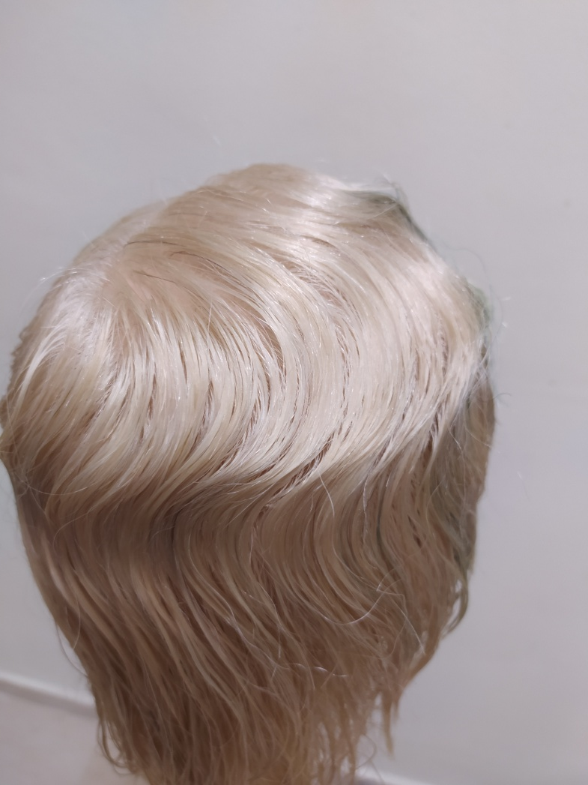
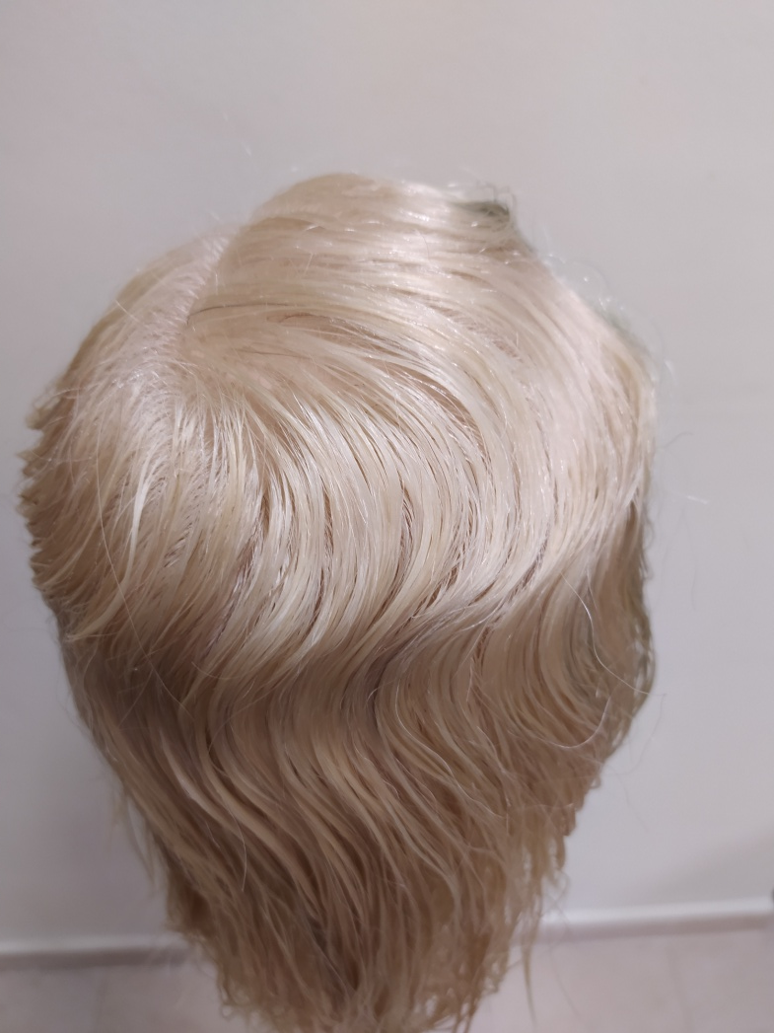
Vypracování vlny kolem vlasového víru

Slide 23
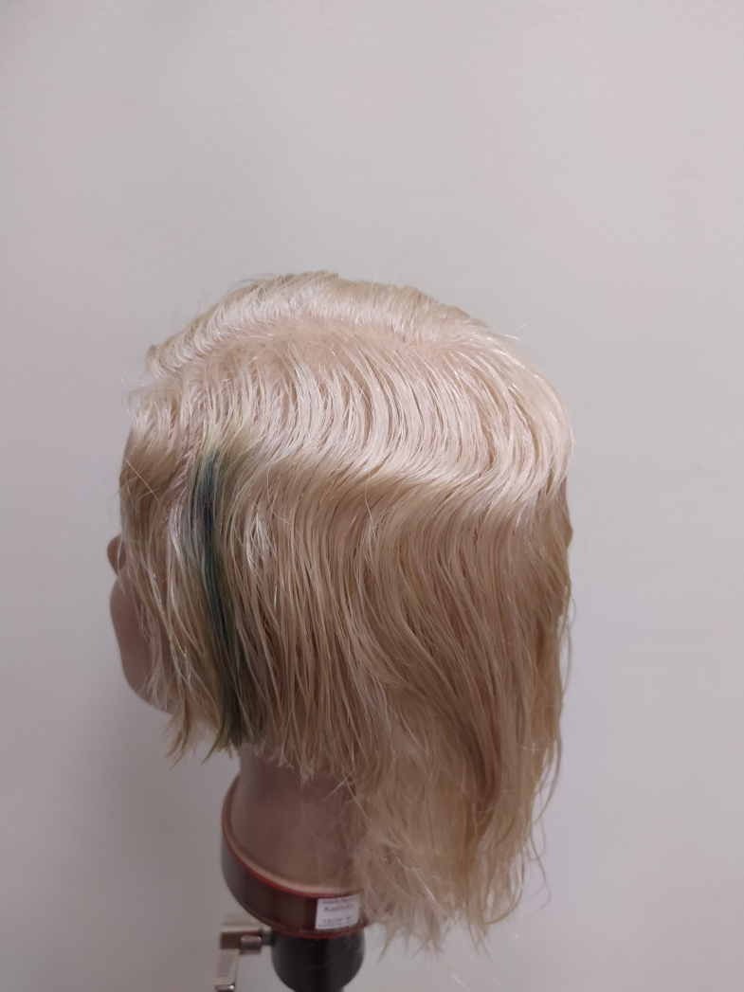
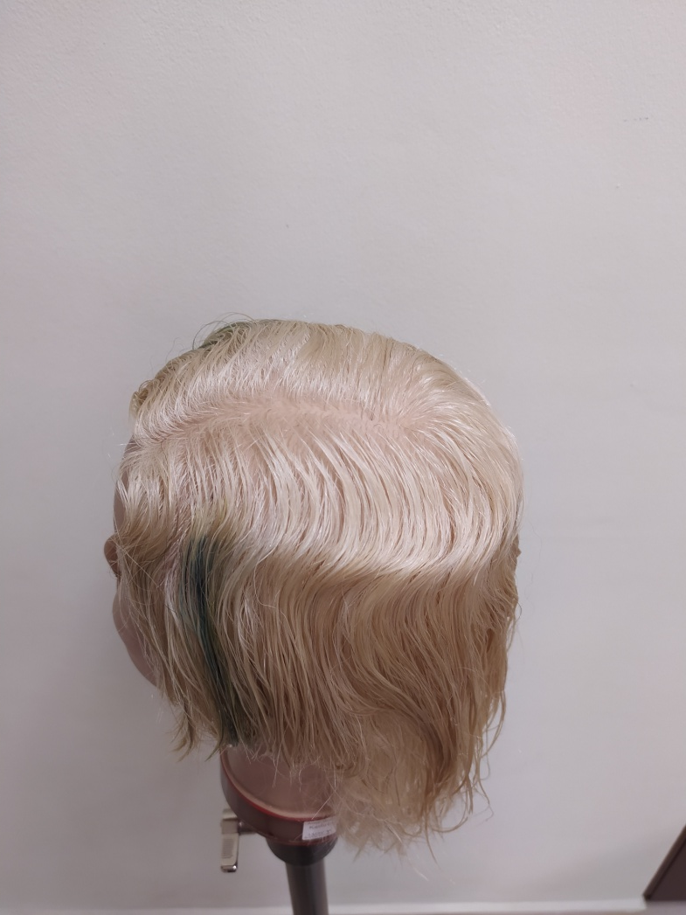
Dotažení vlny na malou účesovou stranu

Slide 24
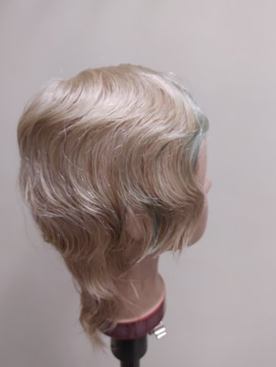
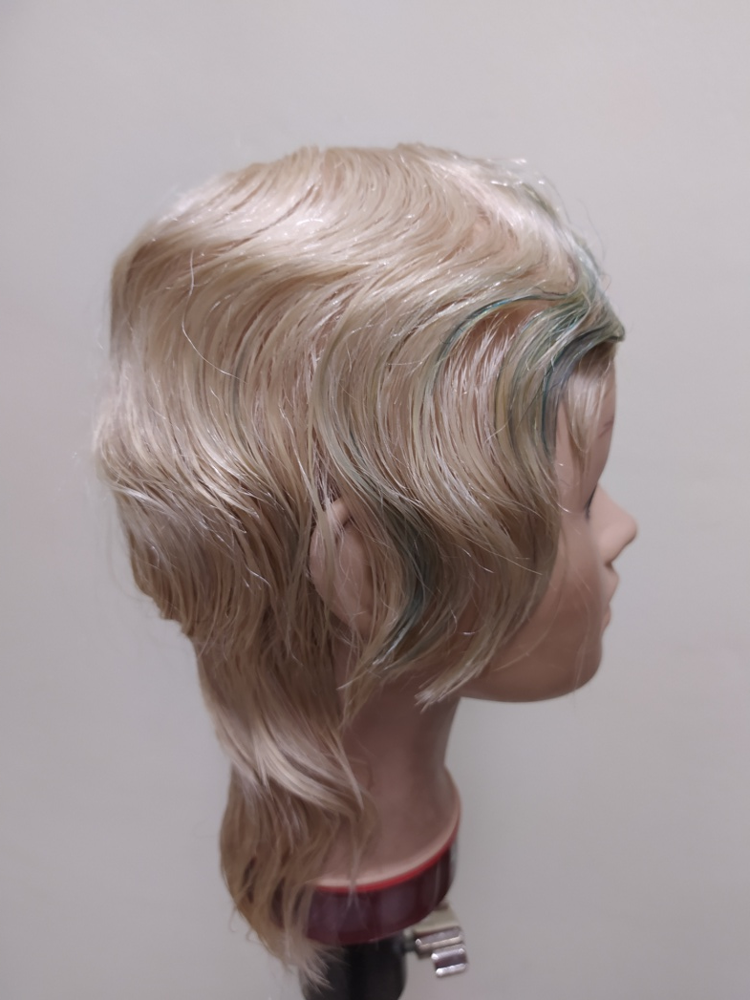
Vypracovaná vlna /velká účesová strana/

Slide 25
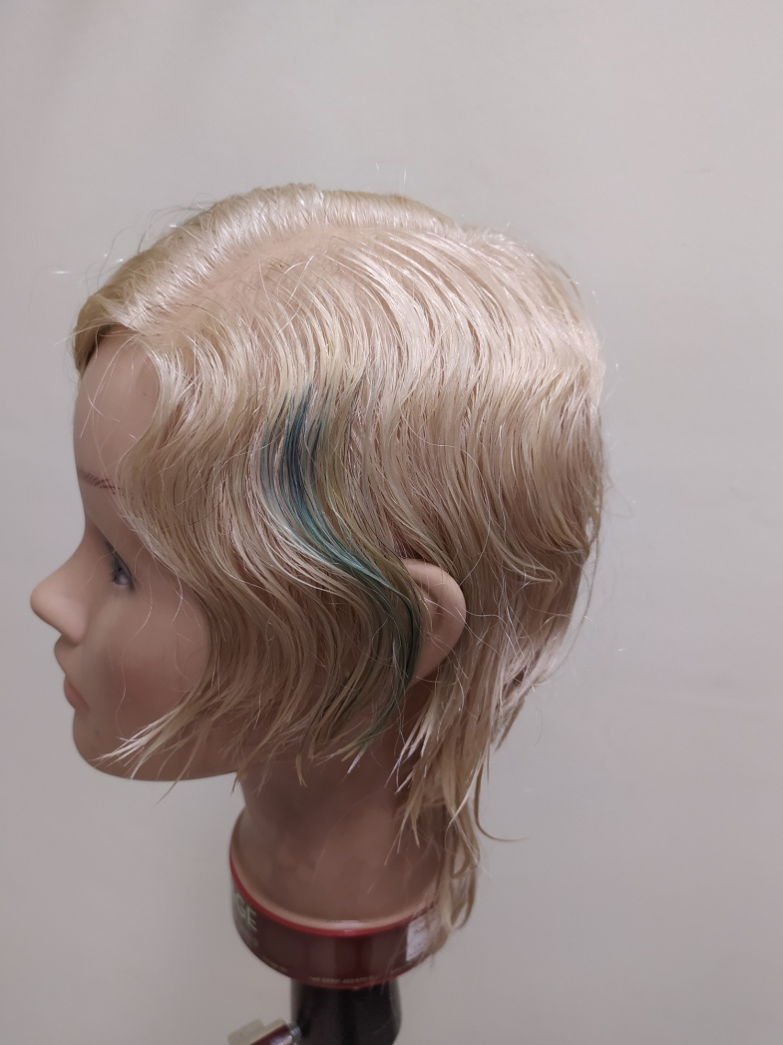
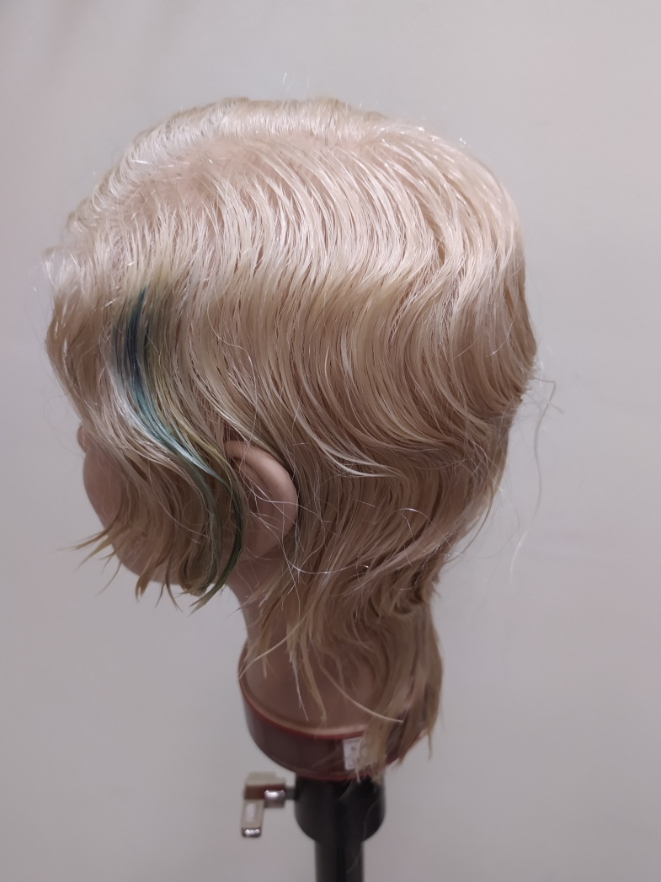
Vypracovaná vlna /malá účesová strana/

Slide 26
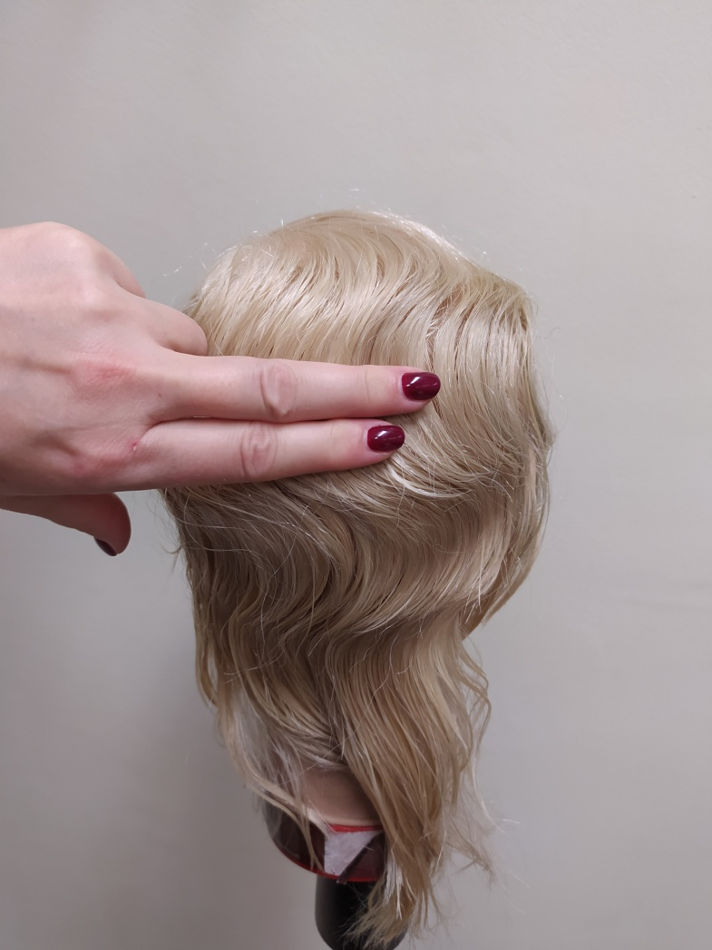
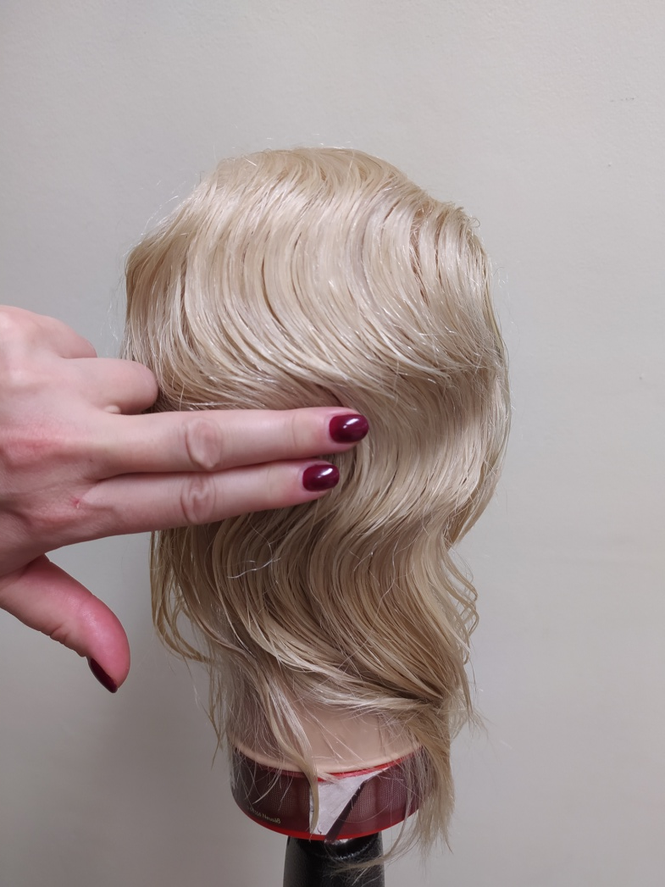
Šíře vlny na dva prsty

Slide 27
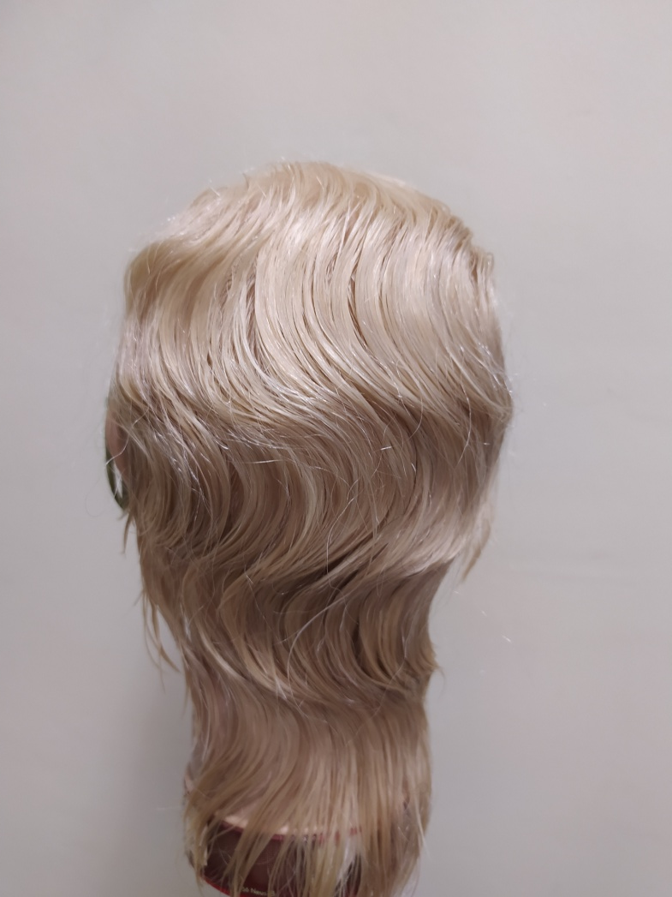
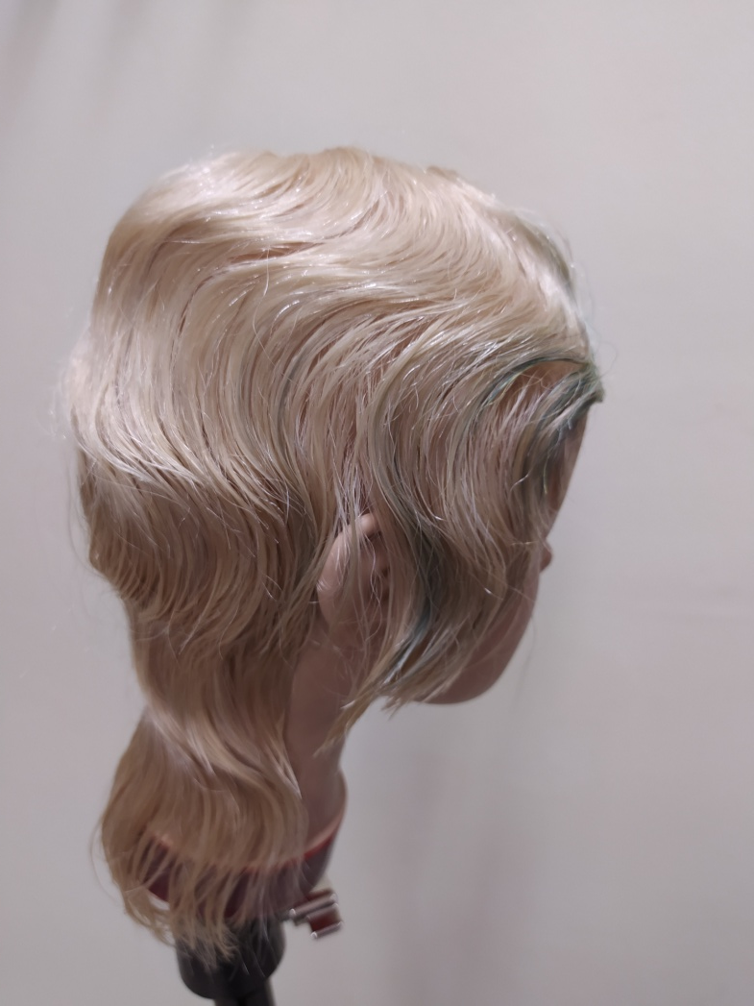
Celkový pohled na vypracovanou vlnu

Slide 28
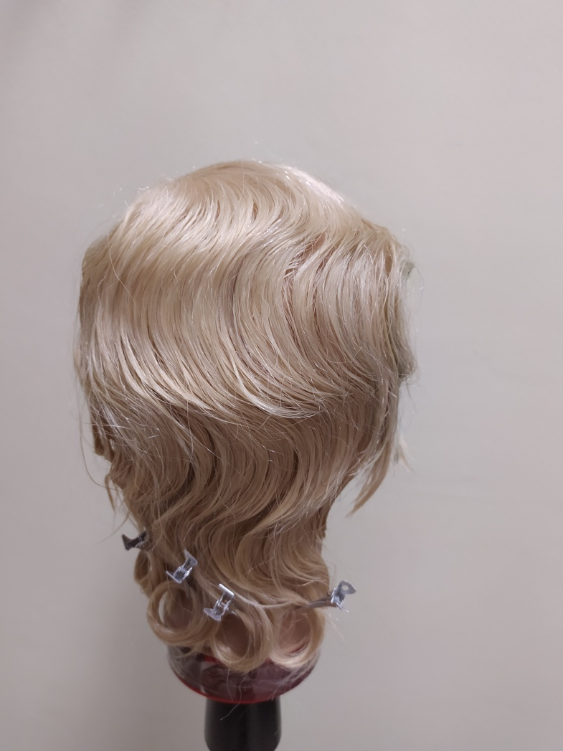
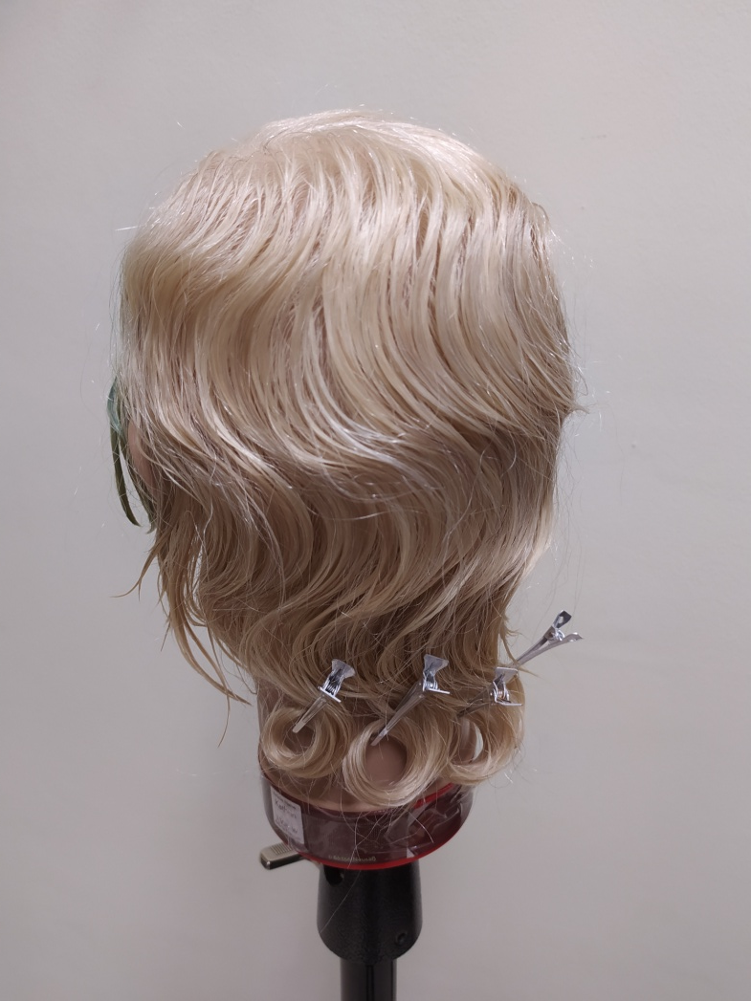
Vlna ukončena kroužky

Slide 29
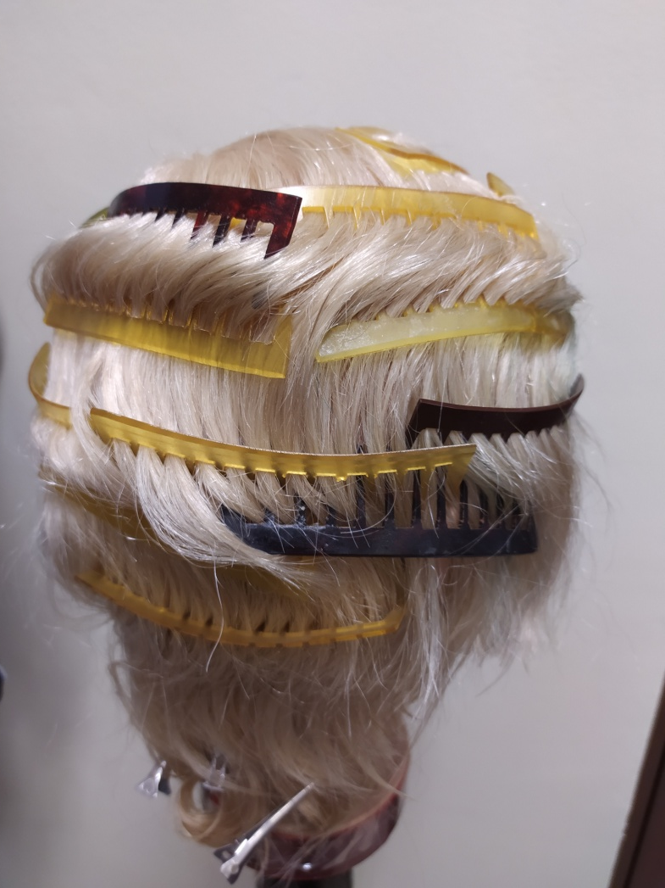
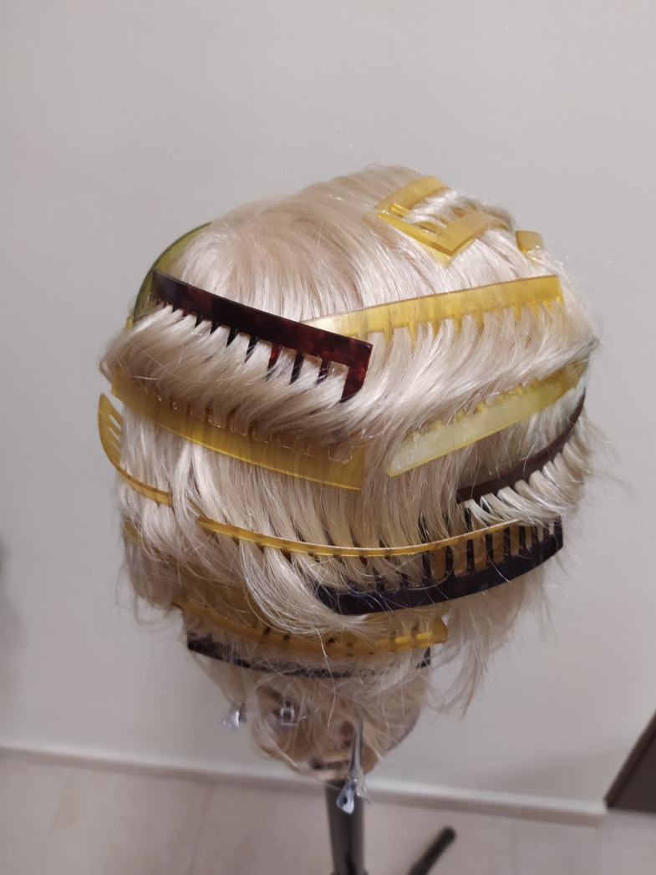
Zafixování vlny hřebínky před sušením

Slide 30
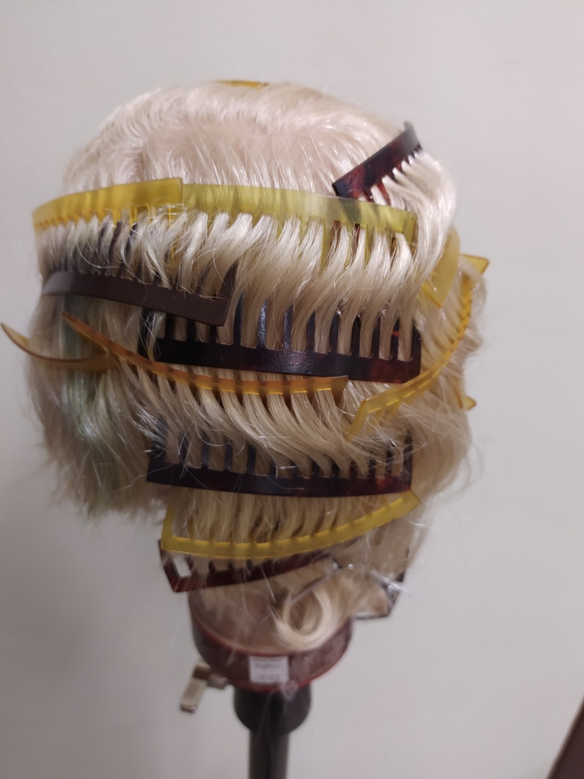
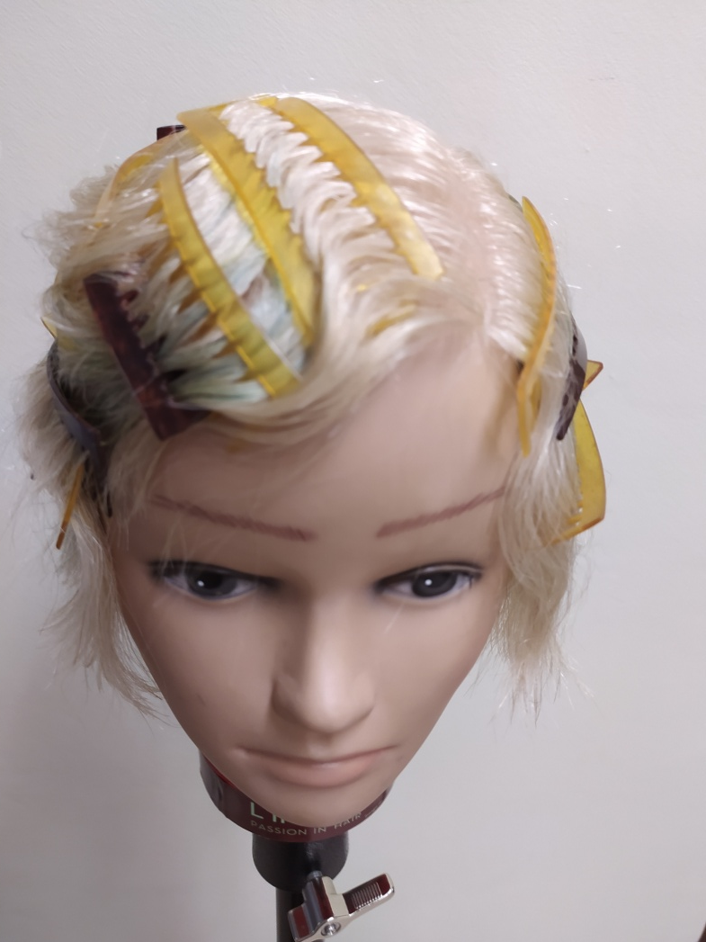
Vlna před sušením

Slide 31
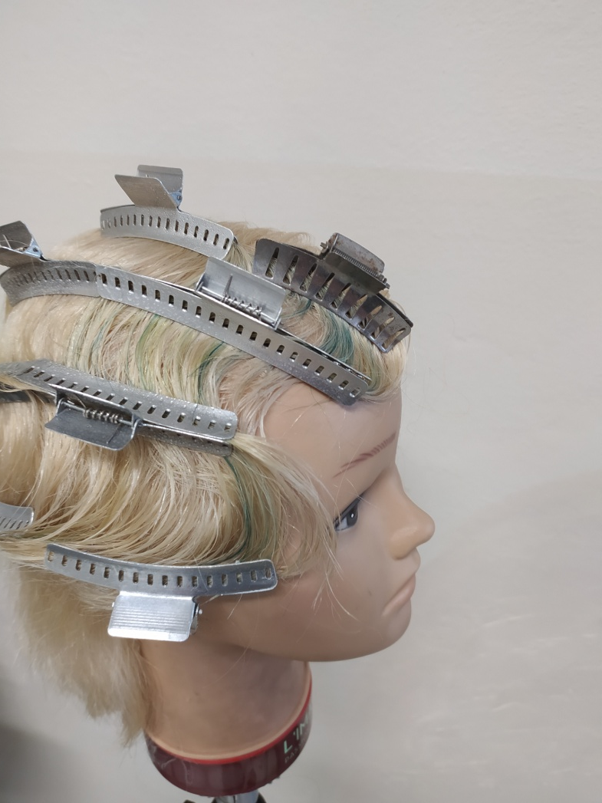
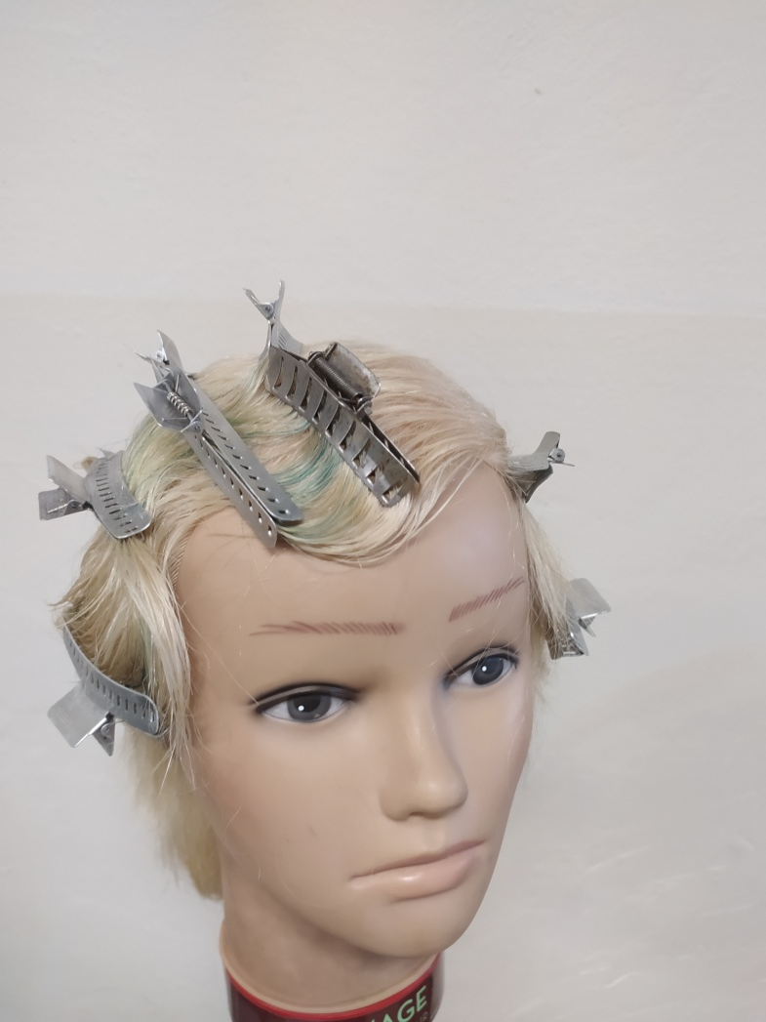
Uchycení vlny skřipci před sušením

Slide 32
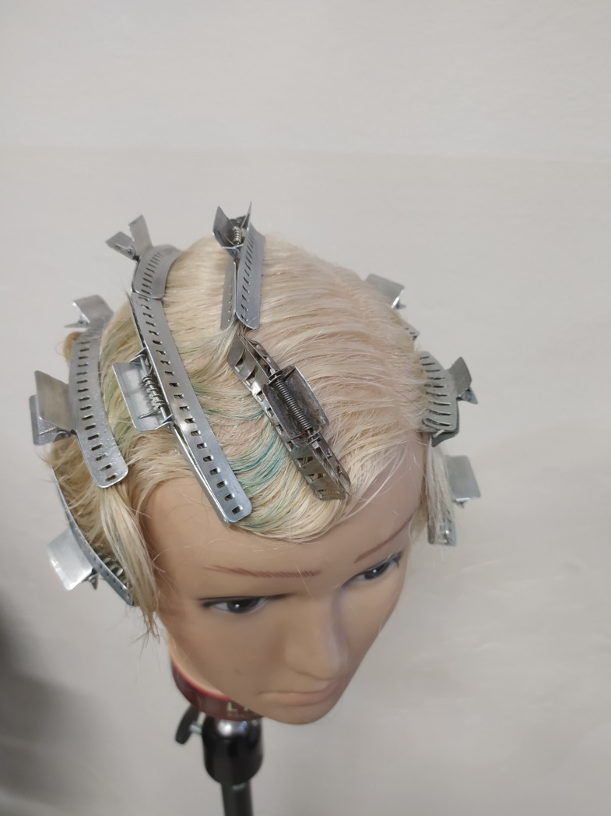
Vlna před sušením

Slide 33
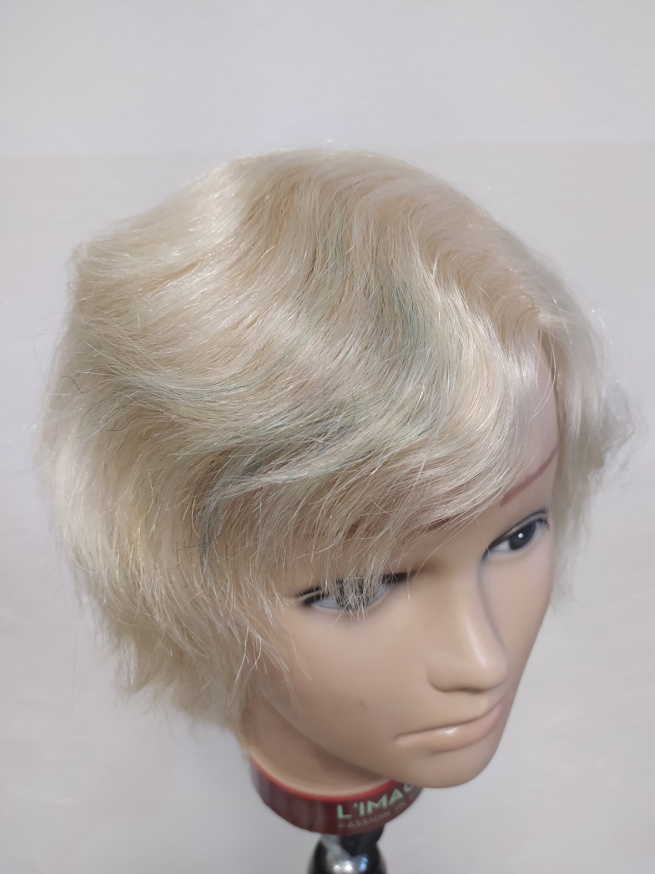
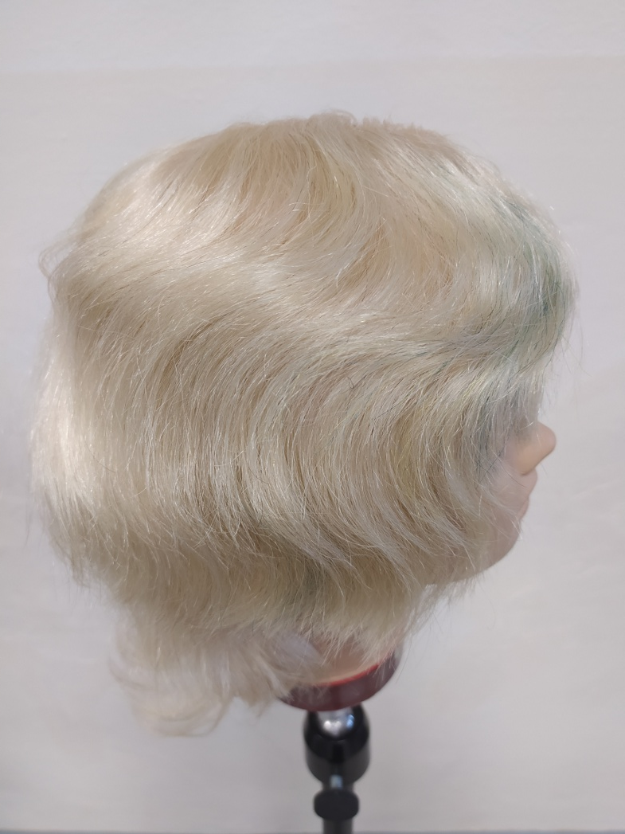
Vyčesání vlny do účesu

Slide 34
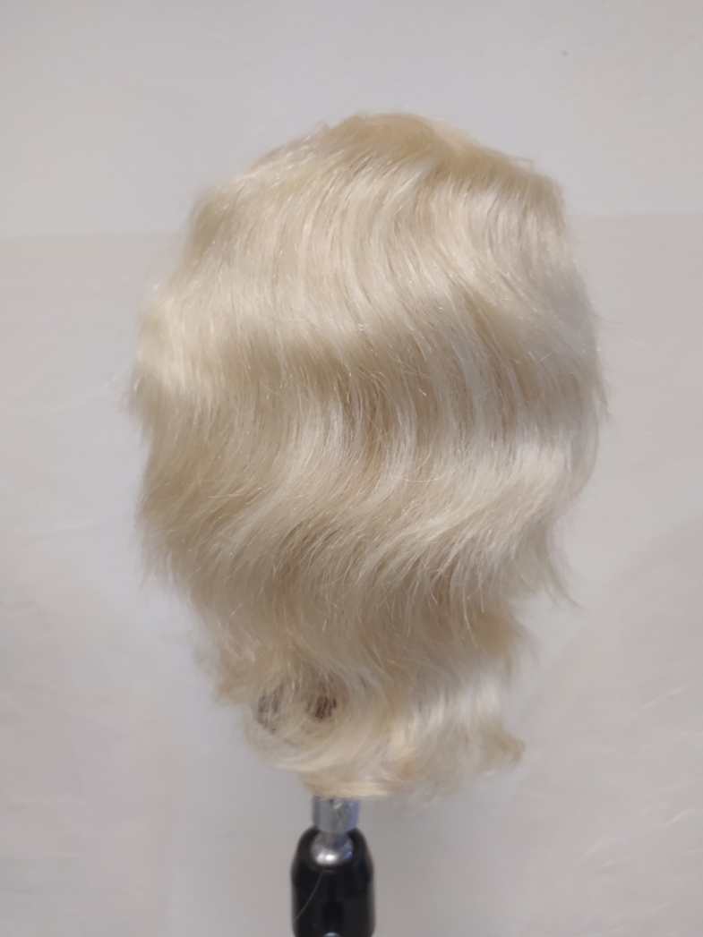
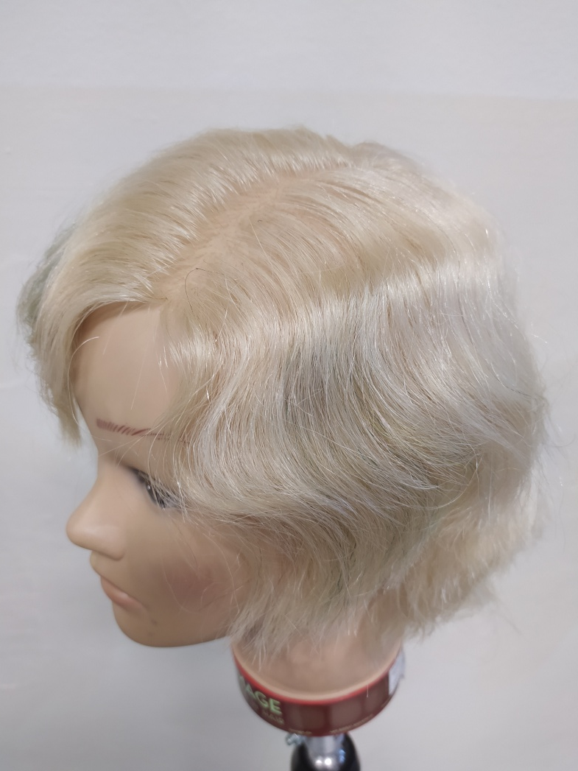
Vyčesaná vlna

Slide 35
Vlny jsou prostě elegantní a
velice ženské v každé době.

Slide 36
Text i fotografie: autorka Bc. Marcela Lorenzová

